Slide 1
Логаритамске неједначине
примери

Slide 2
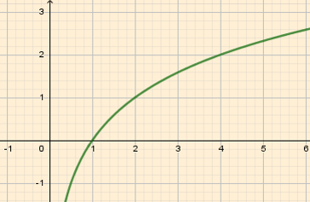
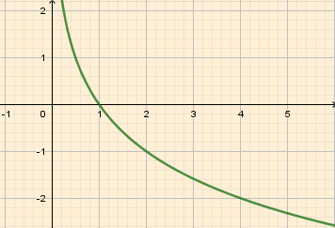



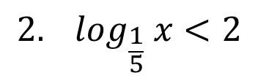
$$f\left(x\right)=\log_{a}x, a>1$$
$$f\left(x\right)=\log_{a}x, 0<a<1$$
$${1. log}_{5} x<2$$
$${2. log}_{\frac{1}{5}} x<2$$
1.
2.
3.
4.
5.
6.
домаћи

Slide 3

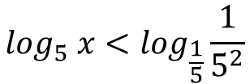
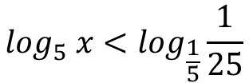

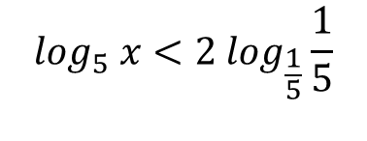






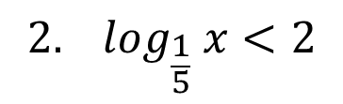

$$f\left(x\right)=\log_{a}x, a>1$$
$$f\left(x\right)=\log_{a}x, 0<a<1$$
$${1. log}_{5} x<2$$
$${2. log}_{\frac{1}{5}} x<2$$
Услов: $x>0$
$$\log_{5} x<2 \log_{\frac{1}{5}}\frac{1}{5}$$
Услов: $x>0$
$$\log_{5} x<2 \log_{5} 5$$
$$\log_{5} x<\log_{5} 5^{2}$$
$$\log_{5} x<\log_{\frac{1}{5}}\frac{1}{5^{2}}$$
$$\log_{5} x<\log_{5} 25$$
$$\log_{5} x<\log_{\frac{1}{5}}\frac{1}{25}$$
$$x<25$$
$$x>\frac{1}{25}$$
$$x∈(0,25)$$
$$x∈(\frac{1}{25},+∞)$$
1.
2.
3.
4.
5.
6.
домаћи

Slide 4

$$f\left(x\right)=\log_{a}x, a>1$$
$$f\left(x\right)=\log_{a}x, 0<a<1$$
$$3. \log_{4}\left(x−1\right)<3$$
1.
2.
3.
4.
5.
6.
домаћи

Slide 5








$$f\left(x\right)=\log_{a}x, a>1$$
$$f\left(x\right)=\log_{a}x, 0<a<1$$
$$3. \log_{4}\left(x−1\right)<3$$
Услов: $x−1>0$
$x>$ 1
$\log_{4}\left(x−1\right)<3 \log_{4}$4
$$\log_{4}\left(x−1\right)<\log_{4} 4^{3}$$
$$\log_{4}\left(x−1\right)<\log_{4} 64$$
$$x−1<64$$
$$x<65$$
$$x∈(1,65)$$
1.
2.
3.
4.
5.
6.
домаћи

Slide 6

$$f\left(x\right)=\log_{a}x, a>1$$
$$f\left(x\right)=\log_{a}x, 0<a<1$$
$$4. \log_{5}\left(26−3^{x}\right)>2$$
1.
2.
3.
4.
5.
6.
домаћи

Slide 7










$$f\left(x\right)=\log_{a}x, a>1$$
$$f\left(x\right)=\log_{a}x, 0<a<1$$
$$4. \log_{5}\left(26−3^{x}\right)>2$$
Услов: $26−3^{x}>0$
$$3^{x}<26$$
$$\log_{5}\left(26−3^{x}\right)>2 \log_{5}5$$
$$\log_{5}\left(26−3^{x}\right)>\log_{5} 5^{2}$$
$$\log_{5}\left(26−3^{x}\right)>\log_{4} 25$$
$$26−3^{x}>25$$
$$−3^{x}>−1/∙(−1)$$
$$3^{x}<1$$
$$x<0$$
$$x∈(−∞,0)$$
1.
2.
3.
4.
5.
6.
домаћи

Slide 8
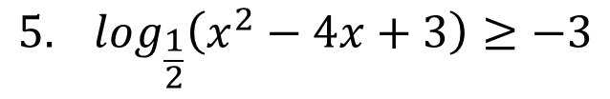
$$f\left(x\right)=\log_{a}x, a>1$$
$$f\left(x\right)=\log_{a}x, 0<a<1$$
$$5. \log_{\frac{1}{2}}\left(x^{2}−4x+3\right)≥−3$$
1.
2.
3.
4.
5.
6.
домаћи

Slide 9
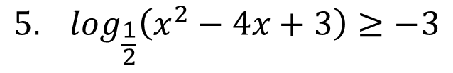











$$f\left(x\right)=\log_{a}x, a>1$$
$$f\left(x\right)=\log_{a}x, 0<a<1$$
$$5. \log_{\frac{1}{2}}\left(x^{2}−4x+3\right)≥−3$$
$$\log_{\frac{1}{2}}\left(x^{2}−4x+3\right)≥−3\log_{\frac{1}{2}}\frac{1}{2}$$
Услов:${ x}^{2}−4x+3>0$
$$\log_{\frac{1}{2}}\left(x^{2}−4x+3\right)≥\log_{\frac{1}{2}}{\left(\frac{1}{2}\right)}^{−3}$$
$$(x−1)(x−3)>0$$
$$x∈(−∞,1)∪(3,+∞)$$
$$\log_{\frac{1}{2}}\left(x^{2}−4x+3\right)≥\log_{\frac{1}{2}}8$$
$$x^{2}−4x+3≤8$$
$$x^{2}−4x−5≤0$$
$$(x−5)(x+1)≤0$$
$$x∈[−1,5]$$
$$x∈[−1,1)∪(3,5]$$
1.
2.
3.
4.
5.
6.
домаћи

Slide 10
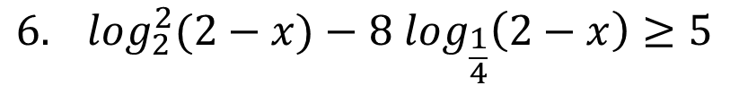
$$f\left(x\right)=\log_{a}x, a>1$$
$$f\left(x\right)=\log_{a}x, 0<a<1$$
$$6. {\log_{2}^{2}(2−x)−8 log}_{\frac{1}{4}}\left(2−x\right)≥5$$
1.
2.
3.
4.
5.
6.
домаћи

Slide 11











$$f\left(x\right)=\log_{a}x, a>1$$
$$f\left(x\right)=\log_{a}x, 0<a<1$$
$$6. {\log_{2}^{2}(2−x)−8 log}_{\frac{1}{4}}\left(2−x\right)≥5$$
Услов: $2−x>0$
$${\log_{2}^{2}(2−x)−8 log}_{2^{−2}}\left(2−x\right)≥5$$
$$x<2$$
$${\log_{2}^{2}\left(2−x\right)−8∙\frac{1}{−2} log}_{2}\left(2−x\right)≥5$$
Смена: $\log_{2}\left(2−x\right)=t$
$${\log_{2}^{2}\left(2−x\right)+4 log}_{2}\left(2−x\right)−5≥0$$
$$t^{2}+4t−5≥0$$
$$(t−1)(t+5)≥0$$
$$t∈\left(−∞,−5\right]∪[1,+∞)$$
$$\log_{2}\left(2−x\right)≤−5$$
$$\log_{2}\left(2−x\right)≥1$$
1.
2.
3.
4.
5.
6.
домаћи

Slide 12













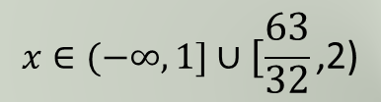




$$f\left(x\right)=\log_{a}x, a>1$$
$$f\left(x\right)=\log_{a}x, 0<a<1$$
Услов: $2−x>0$
$$\log_{2}\left(2−x\right)≤−5$$
$$\log_{2}\left(2−x\right)≥1$$
$$x<2$$
$\log_{2}\left(2−x\right)≤−5 \log_{2}$2
$$\log_{2}\left(2−x\right)≥\log_{2}2$$
$$\log_{2}\left(2−x\right)≤\log_{2}2^{−5}$$
$$2−x≥2$$
$$\log_{2}\left(2−x\right)≤\log_{2} \frac{1}{32}$$
$$−x≥2−2$$
$$2−x≤\frac{1}{32}$$
$$−x≥0$$
$$x≤0$$
$$−x≤\frac{1}{32}−\frac{64}{32} /∙(−1)$$
$$x∈(−∞,0]$$
$$x∈(−∞,1]∪[\frac{63}{32}\text{,2)}$$
$$x≥\frac{63}{32}$$
$x∈[\frac{63}{32}$,2)
1.
2.
3.
4.
5.
6.
домаћи

Slide 13



$$f\left(x\right)=\log_{a}x, a>1$$
$$f\left(x\right)=\log_{a}x, 0<a<1$$
$$Домаћи$$
$$1. log\frac{x−1}{x+2}>0$$
$$2. \log_{\frac{1}{2}}\left(x−\frac{1}{2}\right)+\log_{\frac{1}{2}}(x−1)≥1$$
1.
2.
3.
4.
5.
6.
домаћи

